Slide 1

Racionalizace zimní údržby pozemních komunikací města České Budějovice
Autor: Bc. Marek Kuželka
Vedoucí práce: doc. Ing. Rudolf Kampf, Ph.D., MBA
Oponent: Ing. Pavla Lejsková, Ph.D.

Slide 2
Cíl práce
Cílem diplomové práce je na základě analýzy současného stavu zimní údržby pozemních komunikací města České Budějovice a pomocí metod operačního výzkumu navrhnout optimalizované trasy zimní údržby v dopravní síti města.

Slide 3
Metodika práce
Sběr dat pomocí komunikace se zaměstnanci
Využití metod operačního výzkumu:
  Metoda Čínského listonoše
  Metoda Eulerovského tahu

Slide 4


Společnosti provádějící zimní údržbu

Slide 5
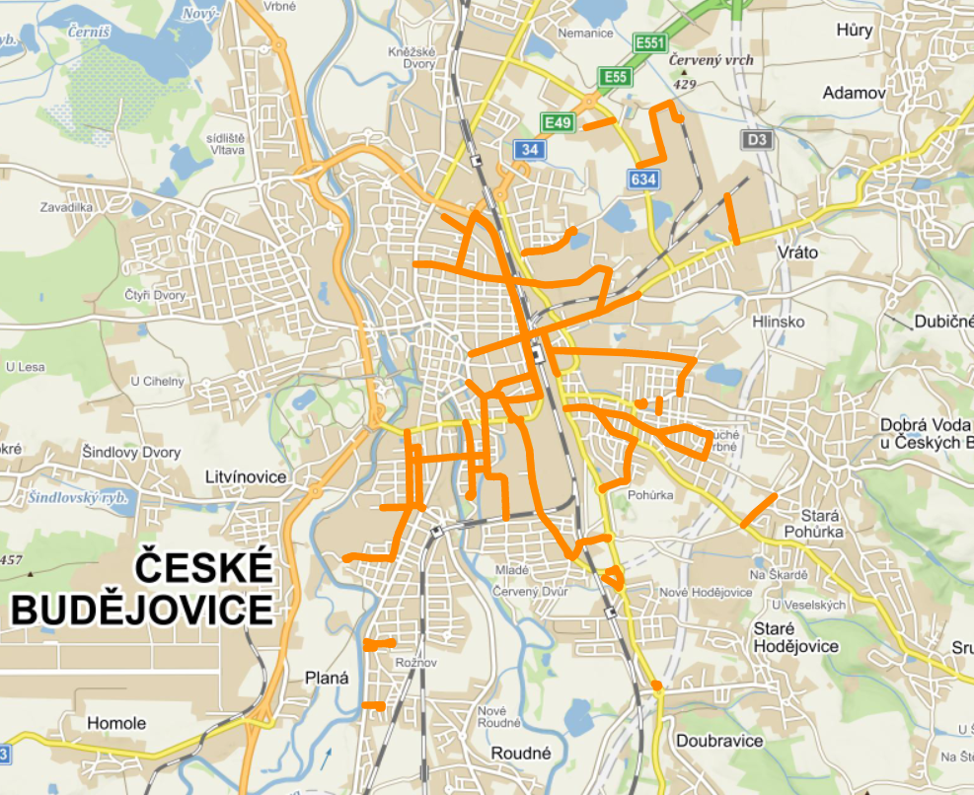
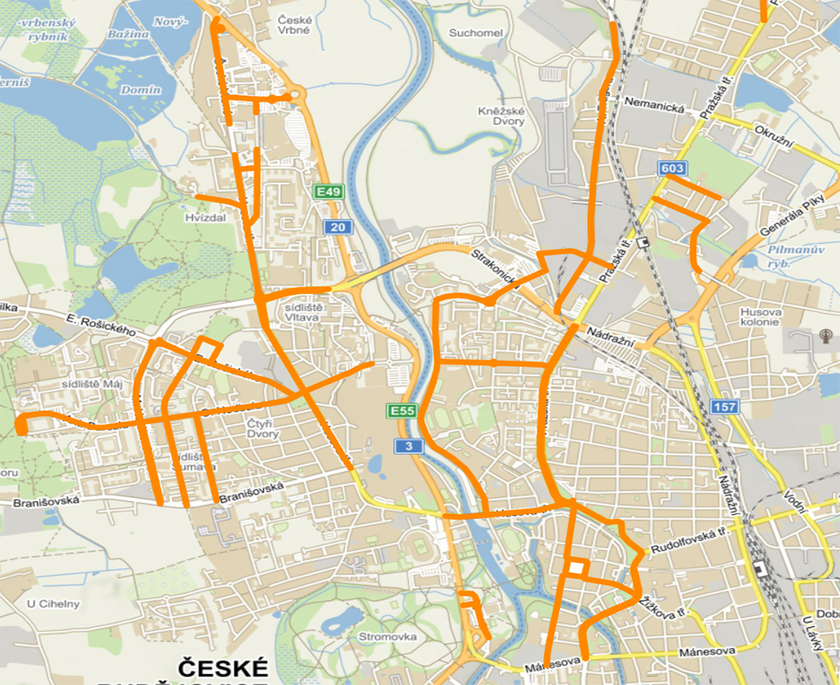
Vozovky S11
Vozovky S12

Slide 6
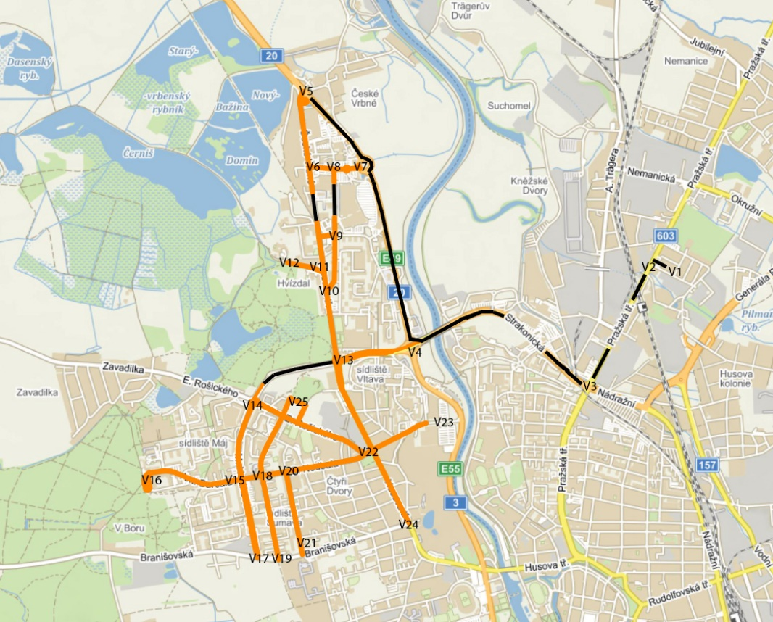
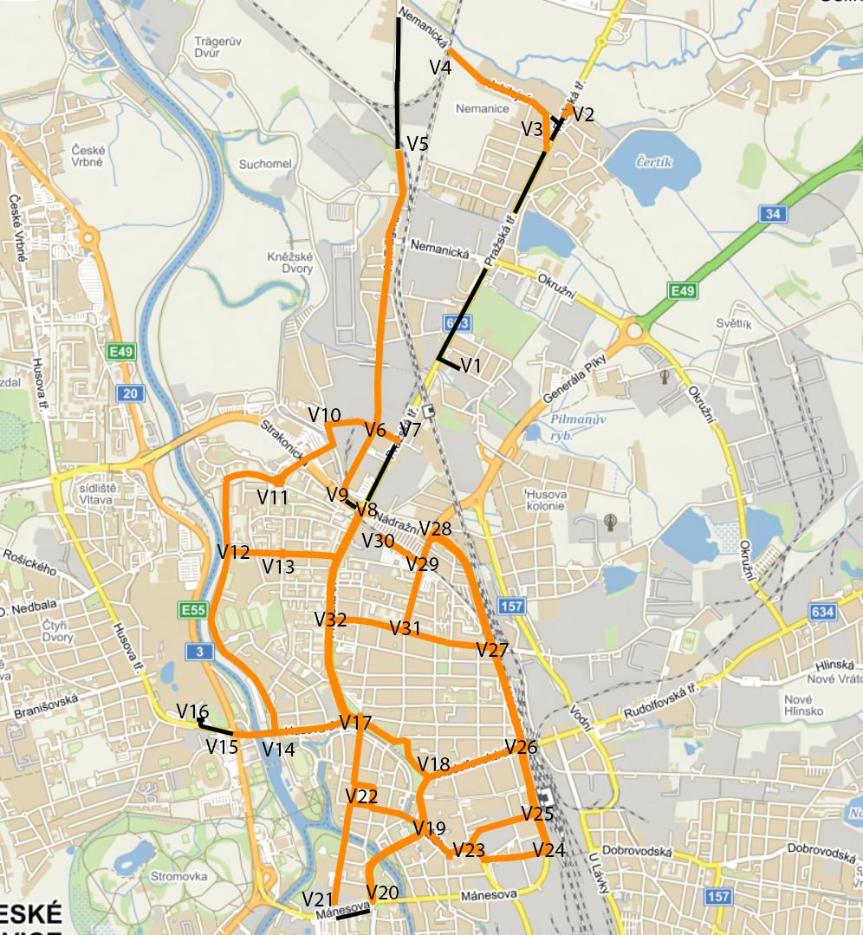
1. Navrhovaná trasa
2. Navrhovaná trasa

Slide 7
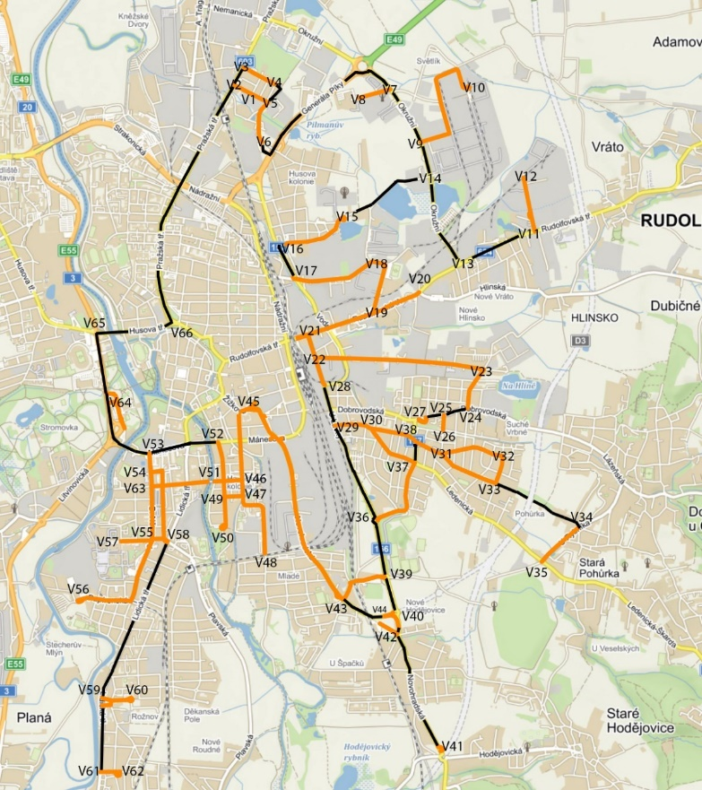
3. Navrhovaná trasa

Slide 9
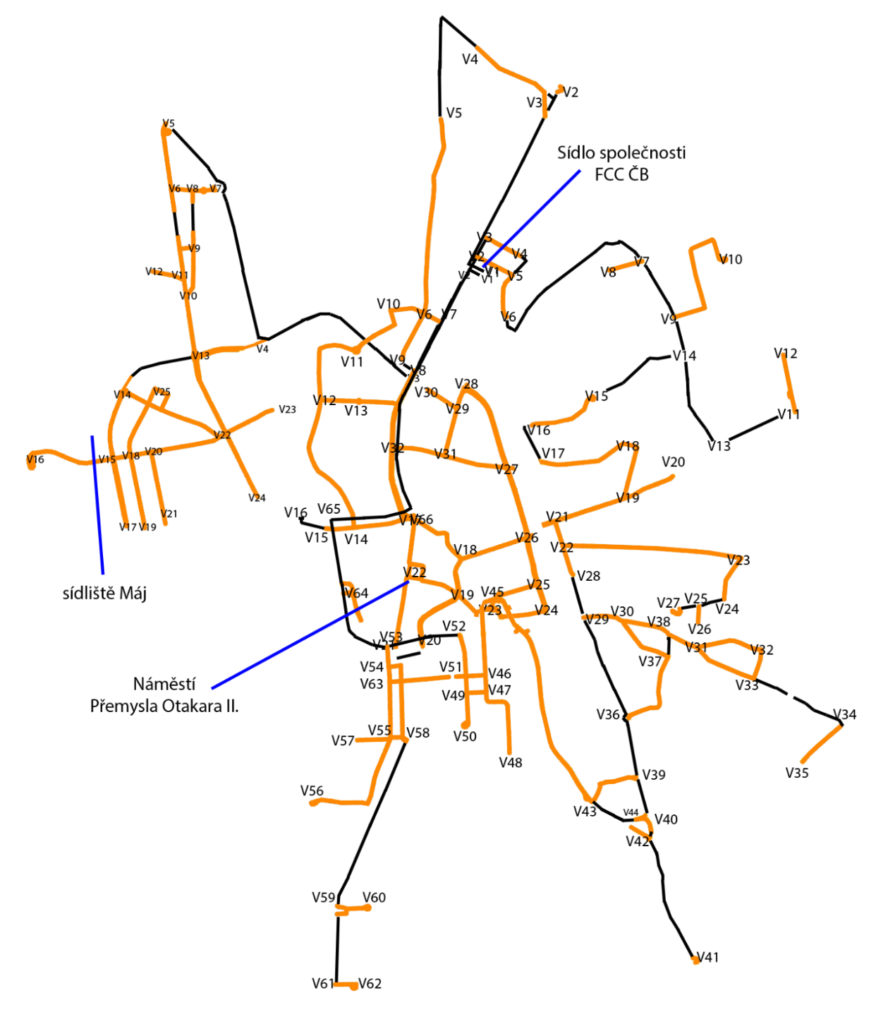
Zhodnocení

Slide 10
Děkuji za pozornost

Slide 11
Doplňující otázky vedoucí/oponent
Vedoucí
  Jaké další metody operačního výzkumu je možné použít?
  Budou výsledky práce aplikované?
  Je kapacita vozidel z hlediska posypových materiálů a délky trasy dostačující?
Oponent
  Bude některý z návrhů aplikován v praxi?

